Slide 1
MySNS 프로젝트
사진 공유와 실시간 소통을 위한 사용자 경험 중심의 디자인과 기능 구현
프로젝트 기반 프론트엔드 (React, Vue) 웹 & 앱 SW개발자 양성과정 15회차
예이원

Slide 2
📌 목차
1
목표 및 주요 기능
2
벤치마킹 사이트
3
기술적 의사 결정
4
개발 일정
5
Mood board
6
사이트 구성
7
UI 구성 요소 & 스토리 보드
8
트러블 슈팅
9
개선 사항 및 향후 계획
10
프로젝트 보러가기

Slide 3






📌 목표
개인 학습 및 성장 SNS와 같은 실용적인 애플리케이션을 만들어 풀스택 개발 경험을 쌓고, 배운 내용을 응용하는 것을 목표로 함.
📌 주요 기능
계정 관리
Google & GitHub 계정 로그인
게시물 + 사진 업로드 기능
회원가입/로그인 및 프로필 커스터마이징
프로필 사진 변경 및 프로필 관리.
소셜 계정을 이용하여 MySNS에
쉽게 접근할 수 있음.
사용자들이 쉽고 빠르게 사진을
공유할 수 있습니다.
팔로잉/팔로워 기능
실시간 채팅 기능
알림 기능
사용자들이 서로 연결되어 활동을 공유
사용자들이 즉각적인 소통을 가능하게 함.
좋아요, 댓글, 팔로잉, 채팅 알림 제공
사용자들이 중요한 정보를 놓치지 않도록 함

Slide 4


🔍 벤치마킹 사이트
Instagram, Twitter, Facebook, KakaoTalk 등 경쟁 서비스를 분석하여 사용자 인터페이스를 벤치마킹
현재도 주로 많이 이용하는 Instagram 과 KaKaoTalk 을 기준으로 디자인을 함.
KakaoTalk
Instagram
다양한 기능과 사용자 맞춤형 서비스를 제공하는
채팅 애플리케이션. 그룹 채팅, 음성 및 영상 통화 등 다양한 소통 방식을 지원
사진과 비디오를 중심으로 시각적인 경험을 제공함
메시징 기능으로 개인적인 대화를 지원

Slide 5




⚒️ 기술적 의사 결정
React
TypeScript
Firebase
CSS
사용자 인터페이스 구축을
위한 핵심 프레임워크
정적 타입 검사를 통해 코드 작성 시점에서 오류를 방지할 수 있어, 안전하고 예측 가능한 코드를 작성할 수 있음.
사용자 인증, 데이터베이스,
스토리지등 다양한 기능을
제공하여 빠르게 앱을 개발
사용자 인터페이스
스타일링 및 디자인
React Native For Web
특히 실시간 데이터베이스를
지원하므로, SNS와 같은 실시간
상호작용이 필요한 앱에 적합
하나의 코드베이스로 모바일 및
데스크탑 호환성을 확보하기 위함

Slide 6
📚 개발 일정
9월
Mon
Tue
Wed
Thu
Fri
set
2
3
4
5
6
7
토스트 알림
다크모드
좋아요 및 프로필 사진 변경
Firebase Auth 를 이용한
회원가입 / 로그인 기능 구현
포스팅 CRUD
댓글 기능 구현
테스트 및 CSS 수정
9
10
11
12
13
14
팔로잉 팔로워 언팔 팔로워 삭제
실시간 채팅 기능 구현
테스트 및 CSS 수정
16
17
18
19
20
21
채팅 기능 및 ui 마무리
테스트 및 수정

Slide 7




🎨 Mood board
배경색
다크 모드 배경색
#1A1C22 : 짙은 회색/블랙 계열의 색상으로
다크 모드에서 사용되며, 모던하고 고급스러운 분위기를 제공한다.
눈의 피로를 줄이고, 야간에 앱을 사용할 때 더 편안한
시각적 경험을 제공한다.
#F7F7F7 : 깨끗하고 깔끔한 분위기를 전달하며, 콘텐츠가 잘 부각될 수 있는 배경 역할을 한다.
흰색에 가까운 밝은 색상으로 가독성을 높여주고,
메인 콘텐츠가 명확하게 보이도록 도와줌
텍스트 색상
버튼 및 강조 색상
#3D3A50 : 기본적인 텍스트 색상으로, 차분하고 읽기
편한 중간톤의 회색이다. 사용자가 오래 봐도 피로하지
않게 가독성을 높여주며, 배경과의 대비를 통해
중요한 정보가 잘 전달된다.
#580EF6 : 보라색 계열로, 사용자가 상호작용할 수 있는 요소(버튼)에 사용된다. 활기찬 느낌을 주며,
앱 내에서 중요한 요소나 클릭 가능한 부분을 강조한다.

Slide 8
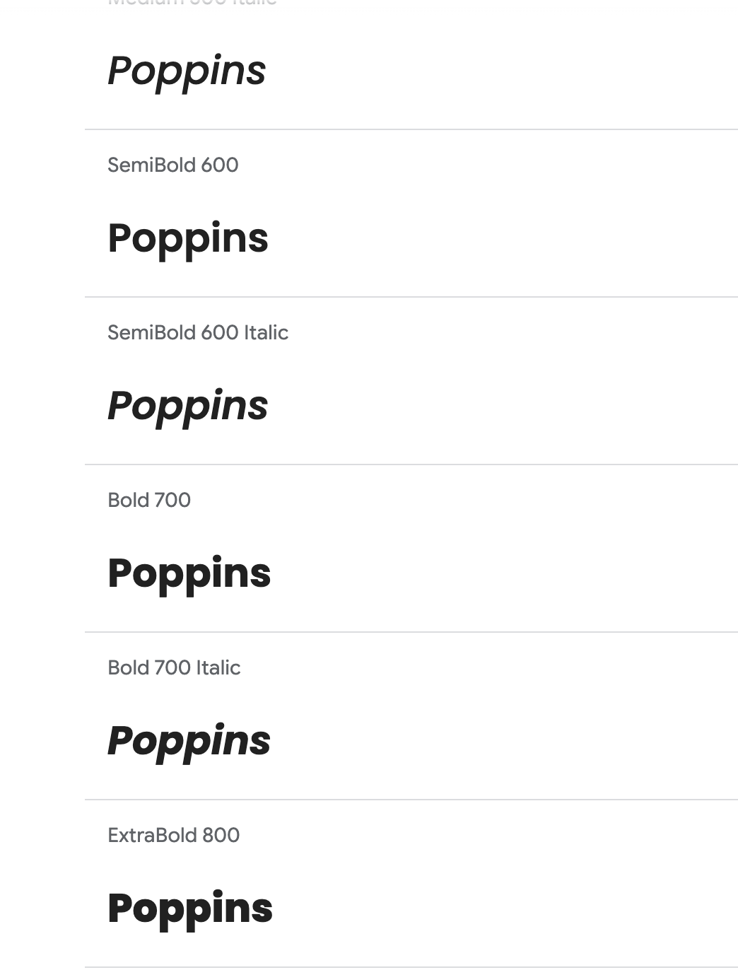
✏️ 사용 폰트
Poppins: 이 폰트는 현대적이고 깔끔한 느낌을 주며,
특히 SNS나 모바일 앱 환경에서는
가독성이 매우 중요하기 때문에,
직관적이고 명확한 인상을 주는 Poppins 폰트가 적합하다 판단하여 이 폰트를 사용함

Slide 9
🧐 사이트 구성
회원가입 / 로그인
게시글 리스트
게시글 작성
프로필 페이지
팔로잉 / 팔로워 리스트
검색
알림
채팅방 리스트
채팅방
검색
채팅 리스트 채팅방 페이지
채팅방 페이지

